Slide 1

DESCÀRREGUES ELLECTROSTÀTIQUES (ESD)
LABORATORI DE SISTEMES ELECTRÒNICS I
Departament d’Enginyeria Electrònica i Biomèdica
1
Notes:
1
1

Slide 2
CONTINGUT
Què és ESD (i EOS)?
Models ESD
Nivells de protecció
Control ESD
Laboratori De Sistemes Electrònics I
2
Notes:
2
2

Slide 3

ESD
Electrostatic Discharge és un fenomen ràpid i espontani de transferència de càrrega electroestàtica entre dos cossos amb diferents potencials.
En acostar-se els dos cossos, s’eleva el camp electroestàtic fins provocar la ruptura dielèctrica.
https://www.esda.org/
Laboratori De Sistemes Electrònics I
3
Notes:
3
3

Slide 4
ESD
L’ESD pertany a un conjunt més ampli de fenòmens no desitjats que posen en risc el funcionament dels sistemes electrònics: Electrical OverStress (EOS).
EOS General
ESD
“Alta” tensió: 10 V-15 KV
Duració curta (μs)
Energia baixa
Corrent pic elevat
T_{rise} curt (1 ns)
EOS Específic
Tensió baixa ( < 16 V)
Duració llarga (> 1 ms)
Potència baixa
Llamps
Molt alta tensió (> 100 KV)
Corrents molt alts (> 1 KA)
Potència molt alta
Laboratori De Sistemes Electrònics I
4
Notes:
4
4

Slide 5
ESD: impacte industrial
Si no es té en compte, pot arruïnar qualsevol indústria electrònica.
Cost anual estimat de pèrdues ~10⁹ €
El nostre cost (LSE1+LSE2)→ 10³ €
Laboratori De Sistemes Electrònics I
5
Notes:
5
5

Slide 6
ESD: impacte als IC
El xip és destrueix per efecte tèrmic.
Laboratori De Sistemes Electrònics I
6
Notes:
6
6

Slide 7
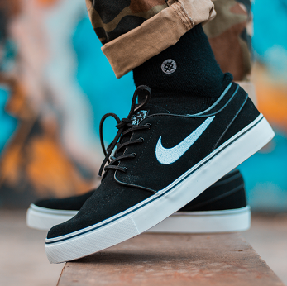

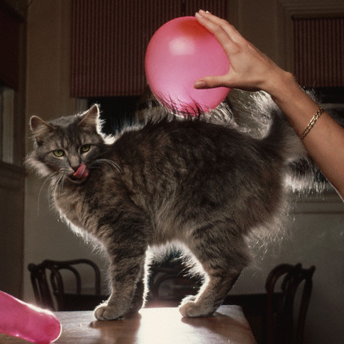
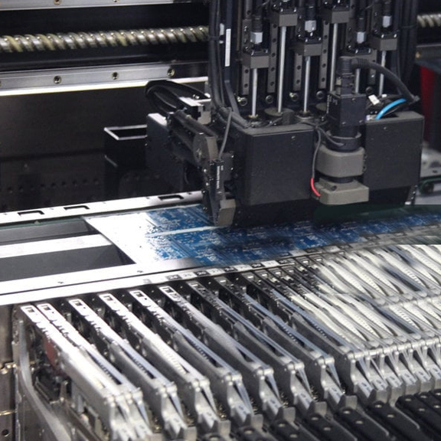
Models ESD
La font principal de l’ESD és el fregament entre cossos (fenomen tribològic).
Voltatge típic segons fregament
Laboratori De Sistemes Electrònics I
7
Notes:
7
7

Slide 8
Models ESD
Per a combatre la ESD, fem servir models que permeten analitzar i dissenyar productes robustos.
Hi ha tres tipus de model:
  HBM → Human Body Model: reprodueix una descàrrega d’origen humà per manipulació (no ho toquis, c...!!!).
  MM → Machine Model: reprodueix una descàrrega a la cadena de muntatge (pick & place).
  CDM → Charge Device Model: reprodueix una descàrrega generada pel propi encapsulat del dispositiu (unboxing).
Laboratori De Sistemes Electrònics I
8
Notes:
8
8

Slide 9
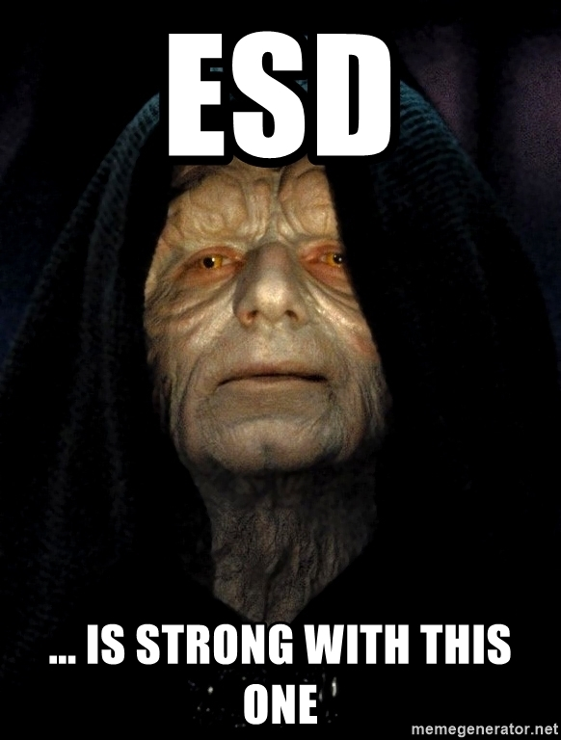
Models ESD
Laboratori De Sistemes Electrònics I
9
Notes:
9
9

Slide 10
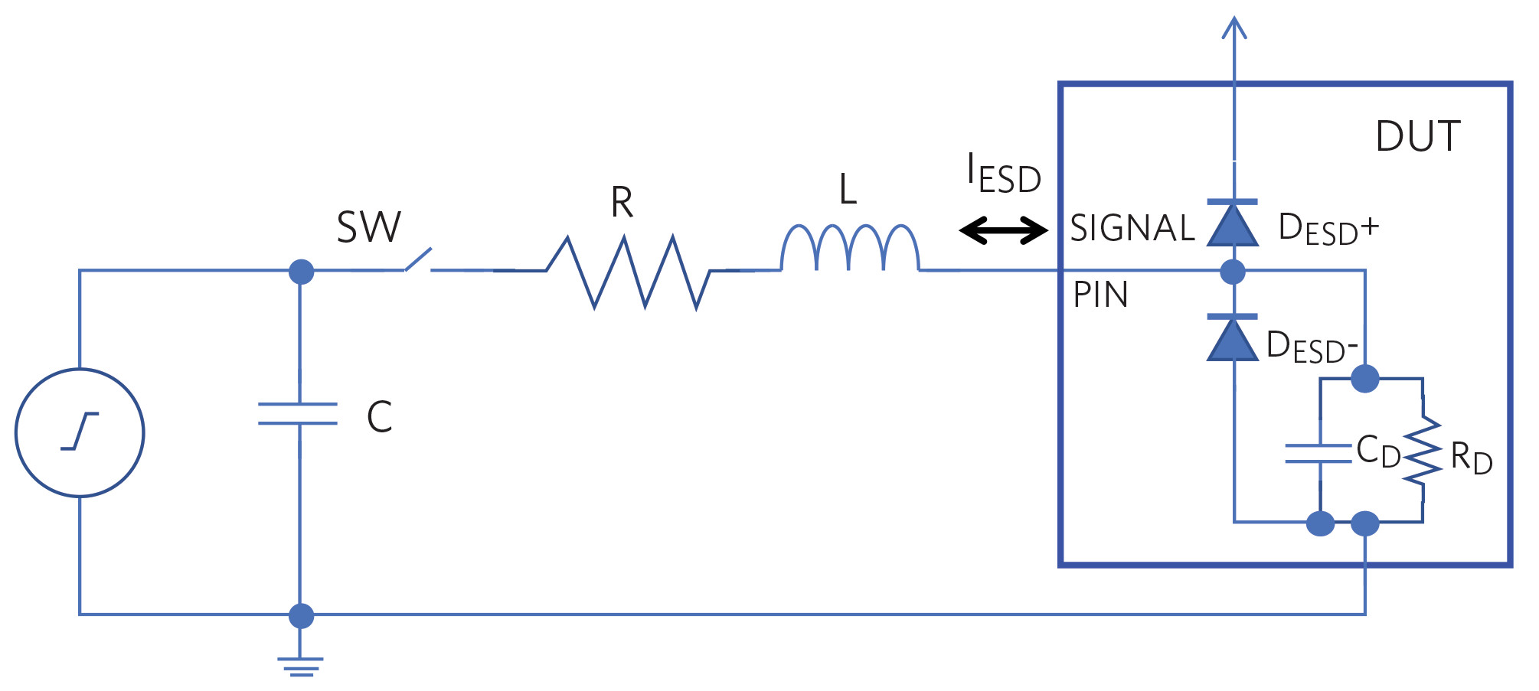
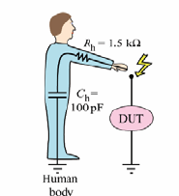
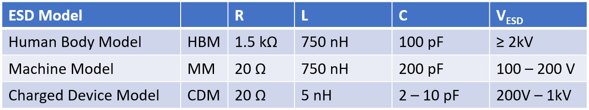
Models ESD
Laboratori De Sistemes Electrònics I
10
Notes:
10
10

Slide 11
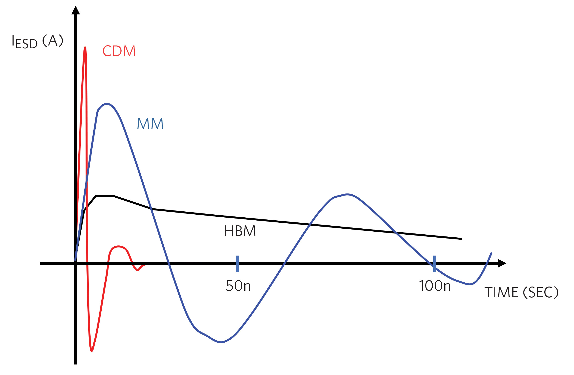
Models ESD
Laboratori De Sistemes Electrònics I
11
Notes:
11
11

Slide 12
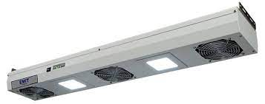
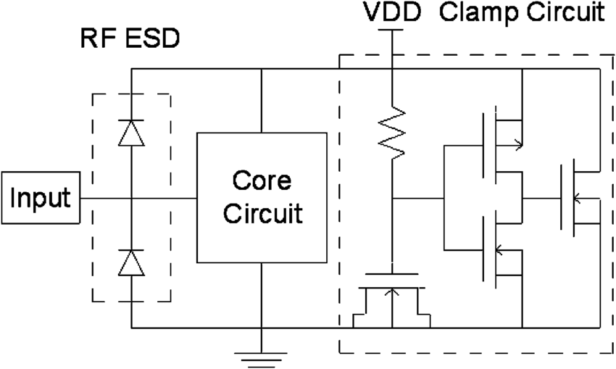
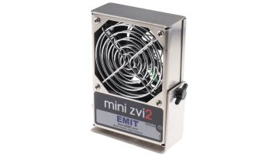
Nivells de protecció
Nivell fabricació: ús de ionitzadors d’aire a les foundries i línies d’ensamblatges.
Nivell procés: modificació de processos tecnològics per a fer transistors que ja incorporin protecció ESD (e.g., transistor paràsit NPN a les tecnos CMOS).
Nivell on-chip: disseny de circuits de protecció on-chip (díodes i circuits de campling).
Laboratori De Sistemes Electrònics I
12
Notes:
12
12

Slide 13
Nivells de protecció
També dona per fer un problema de Circuits i Components Electrònics...
Laboratori De Sistemes Electrònics I
13
Notes:
13
13

Slide 14
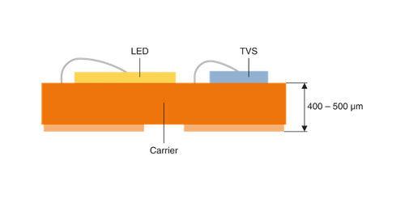
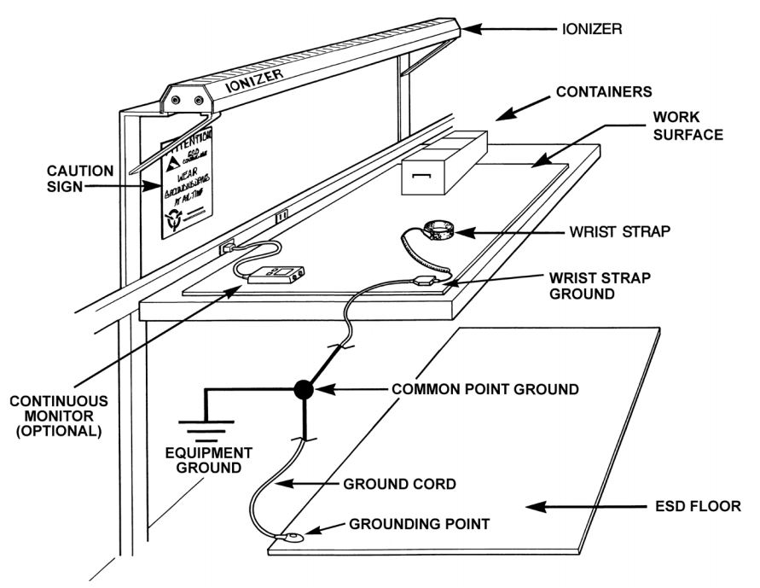
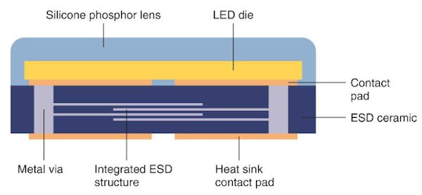
Nivells de protecció
Nivell encapsulat: ús de mètodes per assegurar una bona massa, ús de capacitats in-Package.
Nivell test: ús d’eines i mètodes per a una correcta manipulació a la fase de test i enviament.
Laboratori De Sistemes Electrònics I
14
Notes:
14
14

Slide 15
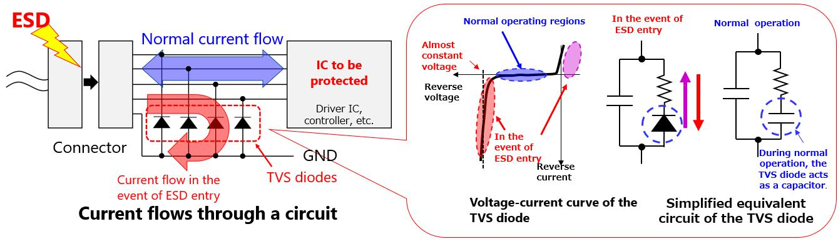
Nivells de protecció
Nivell sistema: ús de mètodes d’apantallament en el disseny del sistema PCB (e.g. Díodes TVS).
Laboratori De Sistemes Electrònics I
15
Notes:
15
15

Slide 16
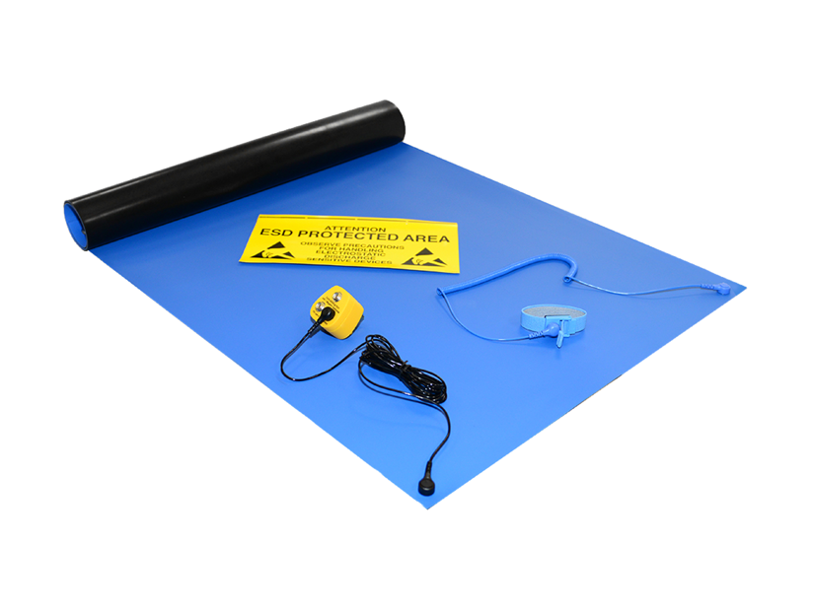
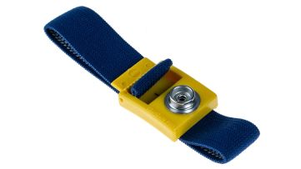
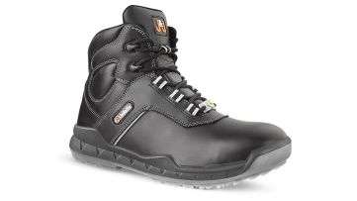
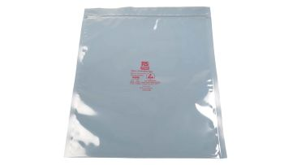
Control ESD
Implica els nivells de protecció de fabrica i test.
Consisteix a fer servir les següents solucions:
  Prevenció de la generació de càrrega
  Dissipació de la càrrega
  Neutralització de la càrrega
  Apantallament del camp electrostàtic
< 10¹⁰ Ω/sq
t ~ 0.02 s
t ~ 2 s
Laboratori De Sistemes Electrònics I
16
Notes:
16
16

Slide 17

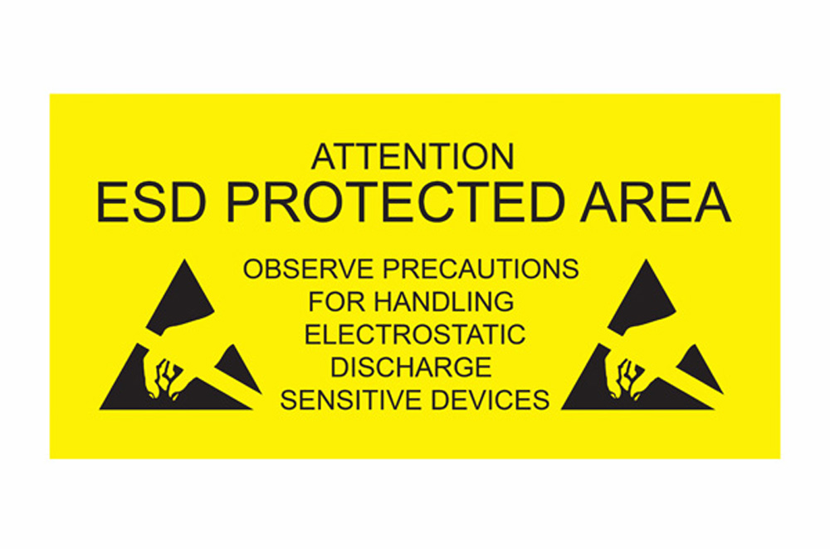

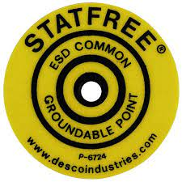

Control ESD
El lloc de treball ‘ideal’:
Laboratori De Sistemes Electrònics I
17
Notes:
17
17

Slide 18
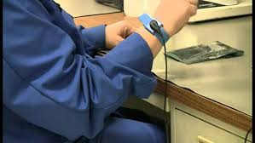
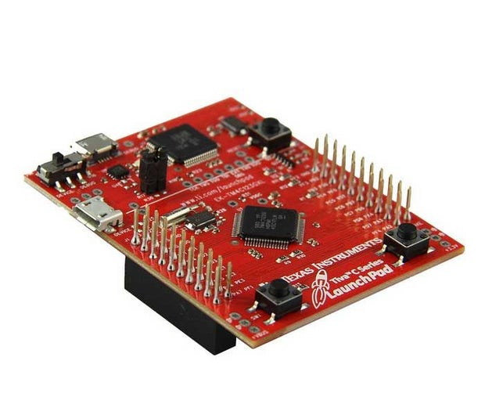
Control ESD
Com manipular la launchpad:
No toqueu els pins.
Agafeu-la pels costats: no us podreu descarregar.
Laboratori De Sistemes Electrònics I
18
Notes:
18
18

Slide 19
Conclusions
No toquis els pins, c...!!!
Laboratori De Sistemes Electrònics I
19
Notes:
19
19

